Slide 1
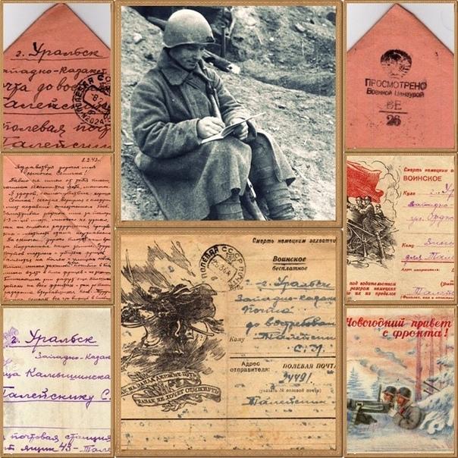
ПИСЬМА, ПРИШЕДШИЕ С ВОЙНЫ
Электронный вариант выставки архивных документов
архива администрации Сорочинского городского округа Оренбургской области,
посвященной
75-летию Победы
в Великой Отечественной войне 1941-1945 гг.

Slide 2
Невозможно без волнения и трепета прикасаться к солдатским письмам-треугольникам, написанным более 75 лет назад. В пропахших порохом строках – дыхание войны, грубость суровых окопных будней, нежность солдатского сердца, вера в Победу…
Солдаты писали письма на листочке бумаги, а затем складывали особым образом, чтобы получался треугольник. Такие «треугольники» не заклеивались. Таким способом решались две задачи: нет необходимости в конверте, и предоставлялся легкий доступ для военных цензоров. Строчки одних писем выведены аккуратным, красивым почерком и хорошо читаются, другие написаны карандашом и как будто второпях. На многих ясно читается штамп «ПРОСМОТРЕНО Военной Цензурой» и типографические пометки на листах бумаги для письма «Выше черты не писать», «Ниже черты не писать».
Содержание писем вызывает уважение к их авторам. Они беспокоятся о судьбах близких, говорят о своей любви к ним, о решимости изгнать врага с просторов Родины, обещают вернуться домой с победой, строят планы на мирную жизнь…
Архив администрации Сорочинского городского округа Оренбургской области (далее Сорочинский МА) представляет выставку архивных документов, посвященных 75-летию Победы в Великой Отечественной войне 1941-1945 гг.
На хранении в Сорочинском МА находятся 16 фондов личного происхождения, участников Великой Отечественной войны, а так же архивная коллекция документов участников Великой Отечественной войны (1941-1945 гг.) и тружеников тыла. Документы представлены удостоверениями о награждениях, воспоминаниями, письмами, фотографиями, документами отражающими военную и послевоенную жизнь ветеранов.
Для подготовки выставки были использованы документы-письма из фондов:
Лошковой Елены Васильевны, Заслуженного врача РСФСР (ф.22А).
- архивной коллекции участников Великой Отечественной войны (1941-1945 гг.) и тружеников тыла (ф.78А).
Верещагина Степана Петровича. Уроженец с.Троицкое Сорочинского района. Призван в ряды Красной Армии 27 мая 1941 года. Погиб в бою на рубеже Днепра осенью 1941 года. Долго о нем ничего не было изаестно. Извещение о его гибели семья получила в 1947 году (ф.131А).
Григорьева Юрия Григорьевича. Родился в р.п.Илек Оренбургской области. В 1942 году Сорочинский военкомат направил его в танковое училище, которое он закончил в апреле 1943 года, получил звание лейтенанта. Погиб 06 июля 1943 года под селом Беленьким Борисовского района, Белгородской области (ф.139А).
Леушина Бориса Николаевича. Уроженец с.Сорочинское. Мобилизован в ряды Красной Армии 25 июля 1941 года и направлен в Тоцкий 14-й артиллерийский полк. С 05 августа 1941 года был зачислен курсантом в Пензенское артиллерийское училище. Погиб 03 декабря 1942 года, захоронен у деревни Улыбкино, Великолукского района, Псковской области (ф.148А).
В Сорочинском МА хранится всего 28 фронтовых писем. На выставке представлено 8 писем, которые размещены в трех разделах: «Письма матерям», «Письма любимым», «Письма, извещения о гибели».
Сорочинский муниципальный архив продолжает сбор документов личного происхождения участников ВОВ 1941-1945 гг.
Всех, кто решит сдать документы в архив, ждем по адресу: г.Сорочинск,ул.Чапаева,д.14, тел.4-24-76.

Slide 3
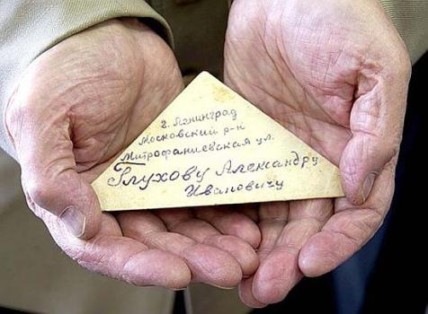
Раздел I.
«ПИСЬМА МАТЕРЯМ»

Slide 4
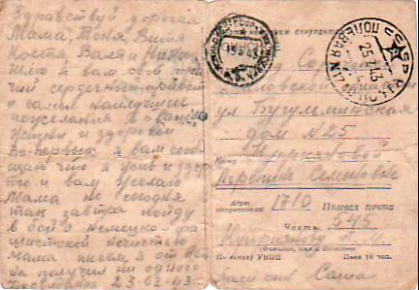
Письмо с фронта от 23 февраля 1943 года
Куприянова Александра Михайловича
своей матери Куприяновой Агрепине Семеновне
Сорочинский ма, ф.78А,оп.1,д.35,л.1
город Сорочинск, Чкаловской области,
ул.Бугульминская, дом № 25
Куприяновой Агрепине Семеновне
1710 Полевая почта Часть 545
Куприянов А.М.
«Здравствуй дорогая Мама, Тоня, Витя, Костя, Валя и Нина. шлю я вам свой горячий сердечный привет и самые наилучшие пожелания в вашей жизни и здоровьи. Во-первых я вам сообщаю что я жив и здоров чего и вам желаю. Мама не сегодня так завтра пойду в бой с немецко-фашистской нечистью. Мама писем я от вас не получил ни одного. Досвидания 23.02.43
Ваш сын Саша»

Slide 5
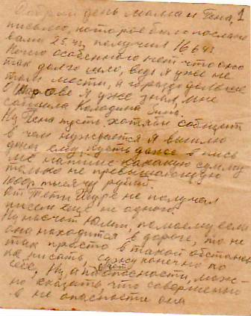
Письмо с фронта от 24 июня 1943 года
Григорьева Юрия Григорьевича
своей матери Григорьевой Клавдии Ивановне
Сорочинский ма,ф.139А,оп.1,д.3,л.1
Чкаловская область, ст.Сорочинская,
Пушкина № 8
Григорьевой Кл. Ив.
ппс 77095- «В»
Григорьев Ю.
«Добрый день мама и Гена, письмо, которое было
послано вами 2.5.43 г. получил 16.6.43.
Нечего особенного нет что оно так долго шло, ведь я уже не том мести, а гораздо дальше.
О Шарове я уже знал мне сабшила Калодина Зина.
Ну Гена пусть хотябы собщит в чем нуждается. Я вышлю денег ему, пусть даже в письме напише какую сумму только не она потому , что такие рода войск не бывают на передовой, я сейчас тоже можно сказать в не опасности, вобщем это ерунда. Я об этом вообще не думаю, знаю одну нашу пословицу (смелого снаряд боится, смелого мина не берет). Напишу о себе. Живу со своим механиком водителем. Если можно
выразится как коты в масле. Получаю
командирский дополнительный паек, зарплата,
семьсот восемьдесят, а в этом месяце получу
месячное пособие и еще полевые, а расходовать
негде, кроме как на молоко и мед и то редко
приходится. Ну вот пока все. Досвидание,
привет тете Шуре и ее ребятам.
Юрий»

Slide 6

Раздел II.
«ПИСЬМА ЛЮБИМЫМ»

Slide 7
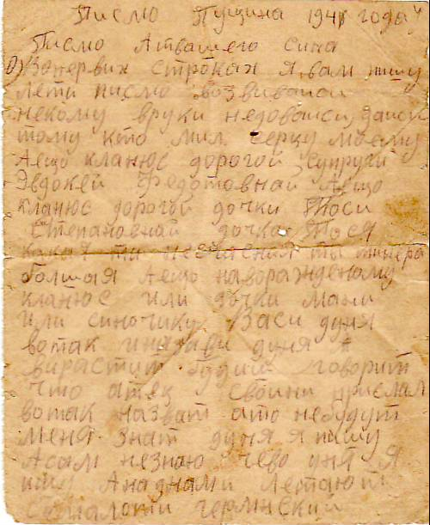
Письмо с фронта от 26 июля 1941 года
Верещагина Степана Петровича
своей жене Верещагиной Евдокии Федотовне
Сорочинский МА,ф.131А,оп.1,д.2,лл.4-5
Чкаловская область, Сорочинский район
с/с Федоровский, село Троицкий
пол. Верещагиной Эвдокей
Письмо пущино 1941 года. Письмо от вашего сына.
Во-первых строках я вам пишу лети письмо
возвитайси некому в руки не давайси, дайси тому
кто мил сердцу моему. А еще кланюс дорогой
супруги Эвдокей Федотовне А еще кланюс дорогой
дочки Тоси Степановной дочке. Тося какая ты
несчастная ты теперь большая А еще
новорожденному кланюс или дочки Мани или
сыночку Васи. Дуня во так и назови Дуня
вырастит будишь говорить что отец с войны
прислал вот так назвать а то не будут меня
знать Дуня я пишу А сам не знаю чего дня я
ищу А над нами летают самолеты германские Мы
в них стреляем из пулеметов мы до границы не
дошли но они сюда не прилетают к нам в тыл и
бьют А еще клянюс маме А еще кланюс сестрице
Шури П. Сестрица А ты маленького няньчить помогай невестке Жив буду приеду но Дуня не
думая бить живым сейчас находимся возле города Гомель посмотри Дуня в карту и узнаешь где
я нахожуся Ну пока Дуня до свидания ну пока
Тося до свидания и ты сестрица Шура до свидания пока жив ныня а завтра видна будет ну пока
прощайте и ты Дуня и ты мама Дуня это
письмо я вам 5 пускаю 3 письмо 28 пустил
положил в письмо 3 три рубля положил а в этом положил 5 пять рублей ими делать нечев.
Купить нас не пускают Дуня ну пока прощай жди или еще или от меня или тебе сообщит
товарищ Соловых мы с ним До последней капли
крови вместе из одного котелка едим и пьем Ну
пока Дуня и ты дочка Тося и ты мама и ты Шура я вас целую по воздуху может последний раз.

Slide 8
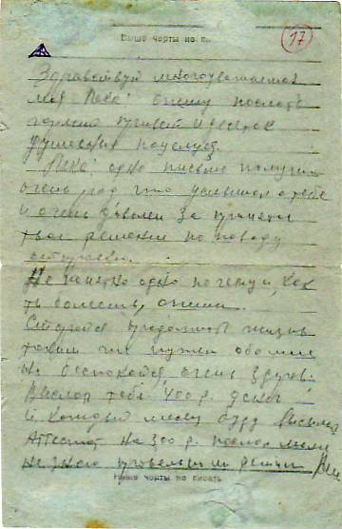
Письмо с фронта от 29 апреля 1943 года
Лошкова Алексея Ивановича
своей жене Лошковой Елене Васильевне
Сорочинский МА,ф.22А,оп.1,д.41,л.17
Чкаловская обл., Сорочинский р-н
село Сорочинское , Фрунзе, 36
Лошковой Елене Вас.
Полевая почта 19359 «В»
    «Здравствуй многоуважаемая
    моя Лека! Спешу послать
    горячий привет и десяток
    душевных поцелуев.
    Лека! Одно письмо получил
    очень рад, что услышал о тебе
    и очень доволен за принятое твое решение по поводу отправки.
    Не понятно одно почему и, как ты болеешь, опиши.
    старайся продолжать жизнь
    таким же путем обо мне
    не беспокойся, очень здоров.
    Выслал тебе 400 р. денег
    и каждый месяц буду высылать.
    Аттестат на 300 р. послал маме
    не знаю правильно ли решил.
    подпись»

Slide 9
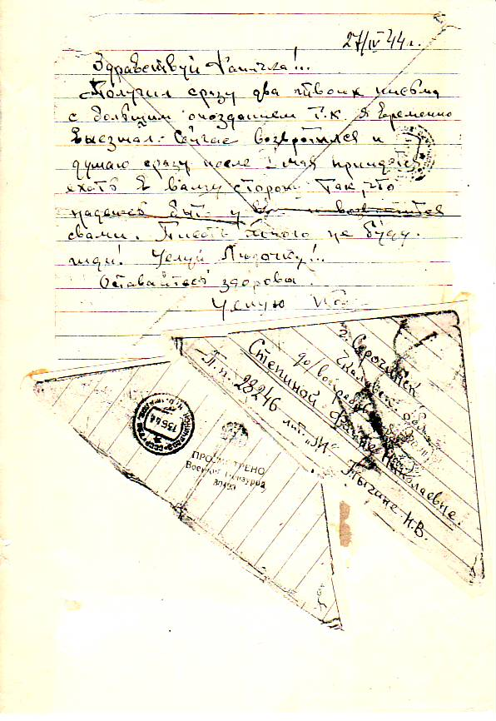
Письмо с фронта от 27 апреля 1944 года
Тычина Н.В. (инициалы не расшифрованы)
своей жене Степиной Фаине Николаевне,
эвакуированной в г.Сорочинск
Сорочинский МА,ф.78А,оп.1,д.34,л.1
г.Сорочинск, Чкаловской обл.
до/востребования
Степиной Фаине Николаевне
П.п. 28246 лит. «М»
Тычин Н.В.
«Здравствуй Фаничка!...
Получил сразу два твоих письма
с большим опозданием т.к.
я временно выезжал. Сейчас возвратился и думаю сразу после 1 мая придется ехать в вашу сторону так что
надеюсь быть у вас и возвратится
с вами. Писать много не буду.
Жди! Целуй Лидочку! …
Оставайтесь здоровы.
Целую Коля»

Slide 10

Раздел III.
«ПИСЬМА, ИЗВЕЩЕНИЯ О ГИБЕЛИ»

Slide 11
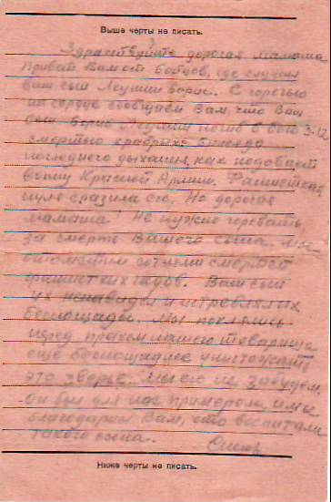
Письмо с фронта от 02 декабря 1942 года
Бойцов 71 части, где служил сын Леушиной Ольги Петровны Леушин Борис Николаевич
Сорочинский МА,ф.148А,оп.1,д.6.л.1
Чкаловская область, Сорочинск. р-н,
Бузулукская ул., д.11
Леушиной Ольге
1644 Полевая почта Часть 71
Снегов Борис Романович
«Здравствуйте дорогая мамаша
привет Вам от бойцов, где служил
Ваш сын Леушин Борис. С горечью
на сердце сообщаем Вам, что Ваш
сын Борис Леушин погиб в бою 3:12
смертью храбрых бился до
последнего дыхания, как подобает
воину Красной Армии. Фашистская
пуля сразила его. Но дорогая
мамаша! Не нужно горевать,
за смерть Вашего сына мы
отомстим сотнями смертей
фашистских гадов. Ваш сын
их ненавидел и истреблял их
беспощады. Мы поклялись
перед прахом нашего товарища
еще беспощаднее уничтожать
это зверье. Мы его не забудем
он был для нас примером, и мы
благодарны Вам, что воспитали
такого сына.
Снегов»

Slide 12
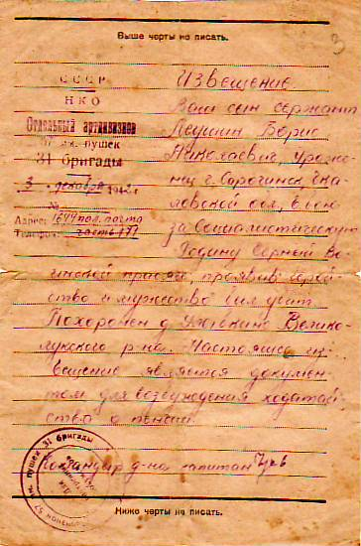
Письмо-извещение от 03 декабря 1942 года
командира отдельного артдивизиона
57 мм. пушек 31 бригады
Леушиной Ольге Петровне
Сорочинский МА,ф.148А,оп.1,д.1.л.3
Чкаловская обл., Сорочинск
Бузулукская, д.11
Леушиной Ольге Петровне
1644 Полевая почта Часть 171
«Извещение
Ваш сын сержант
Леушин Борис Николаевич,
уроженец г.Сорчинск, Чкаловской обл.,
в бою за Социалистическую Родину верный Воинской присяге, проявив геройство и мужество был убит.
Похоронен д.Улыбкино Велико-
лукского р-на. Настоящее извещение является документом для
возбуждения ходатайства о пенсии.
Командир д-на капитан подпись»

Slide 13
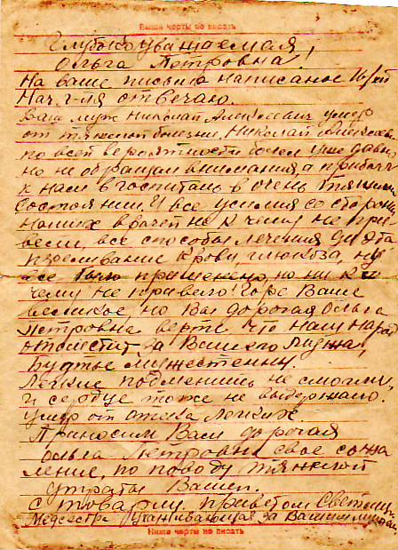
Письмо с фронта от 04 января 1943 года
Светлицкой Евгении Петровны, медсестры эвакогоспиталя, где лежал муж
Леушиной Ольги Петровны
Леушин Николай Алексеевич
Сорочинский ма,ф.148А,оп.1,д.7.л.1
Чкаловск. обл., г.Сорочинск
Бузулукская ул., д.11
Леушиной Ольге Петровне
г.В.Волочек, Кал. обл. Часть 396
Евгения Петровна Светлицкая
«Глубокоуважаемая Ольга Петровна!
На ваше письмо написанное 16/XII нач. г-ля отвечаю. Ваш муж Николай Алексеевич
умер от тяжелой болезни. Николай Алексеевич по всей вероятности болел уже давно но не обращал внимания, а прибыл к нам в госпиталь в очень тяжелом состоянии.
И все усилия со стороны наших врачей
не к чему не привели, все способы лечения диета, переливание крови, глюкоза, ну все было применено, но ни к чему не привело! Горе Ваше великое, но Вы дорогая Ольга Петровна верьте, что наш народ отомстит за Вашего мужа. Будьте мужественны . Легкие подменить не смогли, и сердце тоже не выдержало. Умер от отека легких. Приносим Вам дорогая Ольга Петровна свое сожаление, по поводу тяжкой утраты Вашей. С товарищ. приветом Светлицкая,
медсестра ухаживающая за Вашим мужем.
Умер он без мучений, и страданий, в полном сознании. О семье он мне ничего не говорил.
Я его спрашивала, лежал он у нас не долго,
восемь дней. Был все эти дни не разговорчивым,
а в последнюю минуту сказал «Умирать очень не хочется». Вот все родная моя что я смогу Вам написать. Если есть какие вопросы ко мне – пишите, отвечу.
Евгения»

Slide 14


